Slide 1


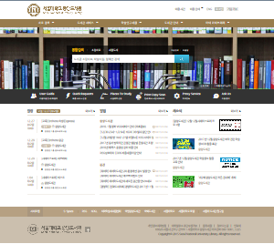
2019년 04월 26일 금요일 2시 30분
어플리케이션 구현 사 례 연 구 - 프로젝트명
[과정평가형] 자바기반 하이브리드 개발자 양성과정
홍길동, 윤길동, 이길동, 박길동, 김길동

Slide 2
INDEX
계획
주제 및 목적
개발환경 (개발리소스)
작업분할 구조도 (WBS)
업무분장
작업일정
분석 및 설계
6. 요구사항 분석
7. 유스케이스 다이어그램(Usecase Diagram)
8. 클래스 다이어그램(Class Diagram)
9. 순차다이어그램 (Sequence Diagram)
10. 기능정의 및 설계
11. 주요 DFD
12. DB설계(ERD)
13. Project Explorer
구현 및 테스트
14. UI 시연 및 핵심코드
15. 차후 개발 내용
16. 후기

Slide 3
1. 주제 및 목적
본 시스템은 도서관 웹 페이지와 도서관 관리 시스템을 통합하여 하나의 프로그램으로 이용 및 관리할 수 있는 통합형 도서관 관리 시스템이다.
이용자
모든 이용자는 등급에 따라 관리되며 최소 검색기능부터, 최대 도서 대출, 도서 및 자리 예약, 도서 신청, 회원게시판 이용, 도서추천하기 등의 기능을 이용할 수 있다
관리자
최고 관리자를 기본으로 두고, 최고 관리자를 통해서 관리자 계정 등록, 삭제
관리자는 회원관리, 도서등록 및 삭제 등의 관리, 공지사항 및 회원게시판 관리 등의 기능을 이용할 수 있다.
Notes:
기존에 운용되고 있는 공공도서관 및 대학도서관 웹 페이지 및 도서관 관리 시스템인 KOLAS를 참조

Slide 4
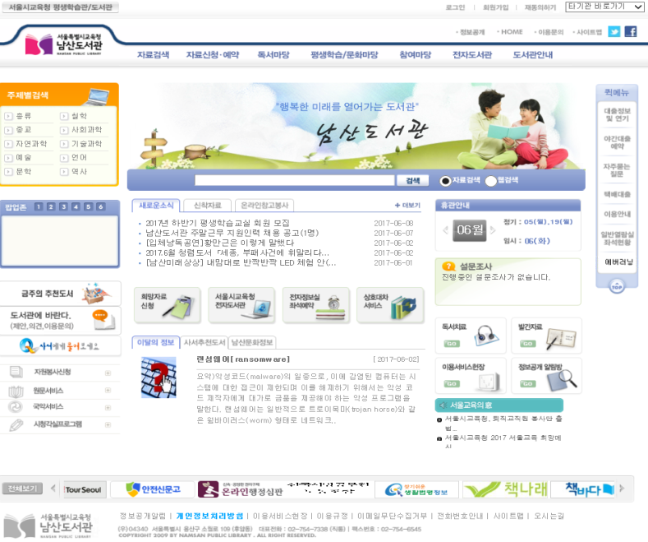
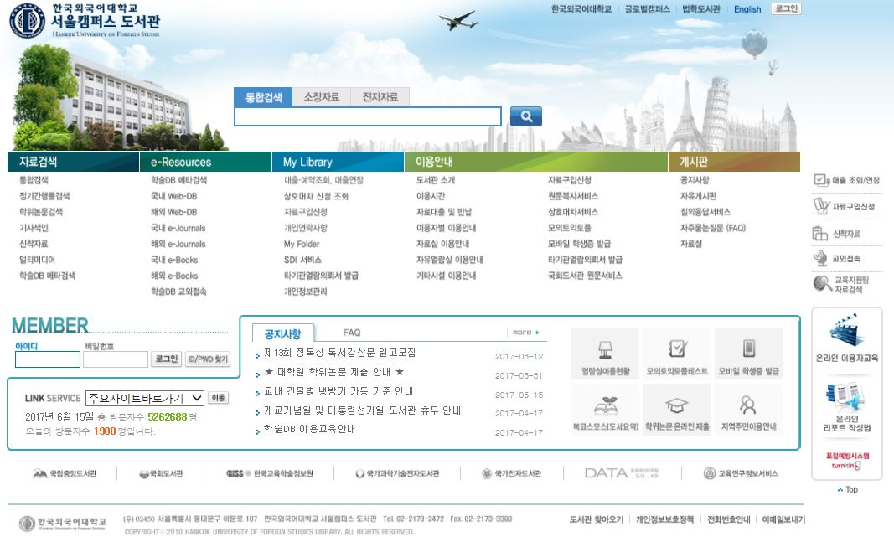
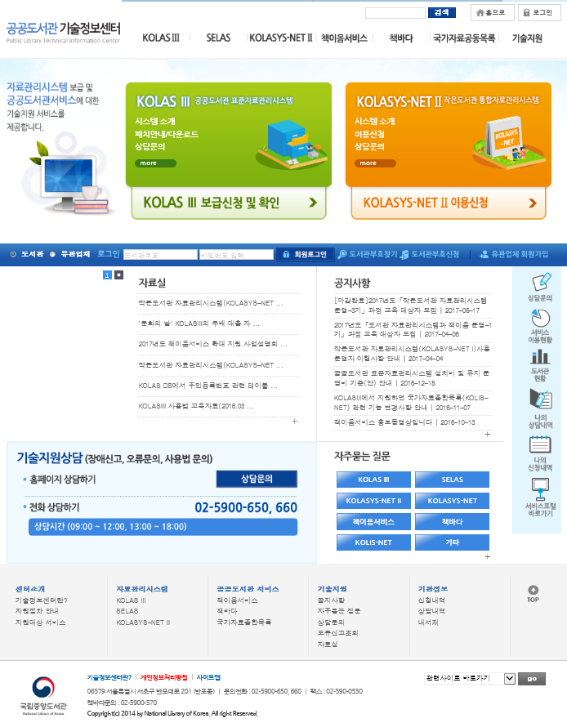
1. 주제 및 목적
1.2 참조
기존에 운용되고 있는 공공도서관 및 대학도서관 웹 페이지 및 도서관 관리 시스템인 KOLAS를 참조, 도서분류는 한국십진분류법에 따른다
프 로 젝 트 명
(부 연 설 명)
Notes:
기존에 운용되고 있는 공공도서관 및 대학도서관 웹 페이지 및 도서관 관리 시스템인 KOLAS를 참조

Slide 5
2. 개발환경
(Resources)
OS
Windows 7 Ultimate K
WAS
Apache Tomcat 8.5
DBMS
Oracle XE 11g
Language
Java Platform 8, JSP & Servlet
Framework
전자정부 표준 프레임워크(Spring framework), Mybatis framework
WEB
HTML5, CSS/CSS3, JavaScript, jQuery
Tool
Spring tool suite 3.9.5, eXERD (E-R Modeling Tool)
Open
Source
JavaScript jquery-1.12.4, jquery-ui-1.11.4, jquery-easyui-1.4.5,

Slide 6
3. 작업분할구조도
(사용자 모드 측 WBS)
LAS*
로그인/
로그아웃
사용자
관리자
회원
관리
나의서재
도서검색
자유
게시판
도서신청
자리예약
회원가입
회원수정
회원탈퇴
대출현황
예약현황
신청현황
일반검색
상세검색
글작성
글수정
글삭제
글보기
신청작성
신청수정
신청삭제
신청보기
답변글
답변글
한줄평

Slide 7
3. 작업분할구조도
(관리자 모드 측 WBS)
LAS*
로그인/
로그아웃
이용자
관리자
관리자관리
회원
관리
대출
반납
도서관리
공지사항
통계
사서등록
사서
삭제
회원
검색
회원
강등
레벨별
목록
도서검색
도서목록
도서등록
글작성
글수정
글삭제
글보기
도서통계
도서추천
도서수정
도서삭제

Slide 8
4. 업무분장
윤무개
아무개
■ 소프트웨어 설계
- 프로젝트 전반적 설계, e-r diagram
■ 회원관리(사용자측)
- 로그인/로그아웃, 회원가입, 회원탈퇴, 내서재(대출현황, 예약현황)
■ 자유게시판(사용자, 관리자 측)
- 답변, 페이징
■ 관리자 등록 삭제(관리자 측)
■ 회원강등, 레벨별 전체목록(관리자측)
■ 공지사항 게시판(관리자기능)
■ 소프트웨어 설계
- 프로젝트 전반적 설계, UML
■ 메인 페이지(header, footer 포함)
- 남산도서관, 한국외대도서관, KOLAS 벤치마킹
■ 도서신청 게시판(사용자기능)
- 도서이미지파일업로드, 답변달기, 댓글, 페이징
■ 도서검색(사용자, 관리자 양측)
■ 도서관리(관리자기능)
- 도서등록, 도서수정, 도서삭제, 파일업로드
■ 도서 대출, 반납(관리자 측)
윤무개
아무개
■ 소프트웨어 설계
- 프로젝트 전반적 설계, e-r diagram
■ 회원관리(사용자측)
- 로그인/로그아웃, 회원가입, 회원탈퇴, 내서재(대출현황, 예약현황)
■ 자유게시판(사용자, 관리자 측)
- 답변, 페이징
■ 관리자 등록 삭제(관리자 측)
■ 회원강등, 레벨별 전체목록(관리자측)
■ 공지사항 게시판(관리자기능)
■ 소프트웨어 설계
- 프로젝트 전반적 설계, UML
■ 메인 페이지(header, footer 포함)
- 남산도서관, 한국외대도서관, KOLAS 벤치마킹
■ 도서신청 게시판(사용자기능)
- 도서이미지파일업로드, 답변달기, 댓글, 페이징
■ 도서검색(사용자, 관리자 양측)
■ 도서관리(관리자기능)
- 도서등록, 도서수정, 도서삭제, 파일업로드
■ 도서 대출, 반납(관리자 측)

Slide 9
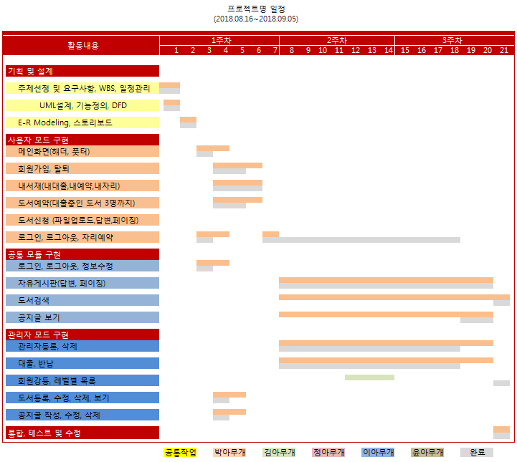
5. Gantt Chart를 이용한 일정관리

Slide 10
6. 요구사항분석
회원
회원가입과 로그인을 마친 회원은 내서재 메뉴를 이용할 수 있으며, 이 메뉴를 통해 회원정보수정, 탈퇴 및 대출도서, 예약도서확인, 자리예약 확인할 수 있다.
웹페이지를 통해 가입한 회원은 기본적으로 준회원 등급을 획득하며, 도서관 방문을 통해 정회원 전환이 가능하고, 10권 이상의 대출기록이 있는 우수회원으로 자동등업된다.
도서검색은 서명, 저자명, 출판사명, 키워드로 검색할 수 있다.
도서검색을 통해 원하는 도서에 대한 상세정보를 확인할 수 있으며, 정회원 이상은 관리자를 통해 도서를 대출할 수 있으며 이미 대출된 도서예약 할 수 있다. 당일에 한하여 도서관 자리 예약도 가능하다.
준회원 이상은 자유게시판 열람이 가능하며, 정회원 이상은 게시판 글 작성 및 수정, 삭제, 댓글 및 답글달기를 할 수 있으며 인기글은 표시를 붙인다
정회원 이상은 사진파일을 첨부할 수 있는 도서신청 게시판 이용이 할 수 있다.

Slide 11
6. 요구사항분석
관리자
ADMIN계정을 통해 관리자 계정 생성 및 삭제를 할 수 있다.
관리자 계정 로그인 시, 관리자모드로 전환 가능한 버튼을 통해 관리자모드로 진입할 수 있게 한다.
관리자모드에서는 대출/반납, 회원 목록 출력 등의 회원관리와 도서 등록, 수정, 삭제 등의 도서관리, 공지사항 게시판 관리 기능을 이용 가능하게 한다.
관리자모드에서 우수회원이나 인기도서 등의 전체적인 통계 현황을 확인할 수 있게 하며, 우수회원에 한하여 도서추천을 할 수 있다.

Slide 12
6. 요구사항 분석
이용자 권한
블랙회원
비회원
준회원
정회원
우수회원
도서검색
게시판 이용
∙ 자리 예약
∙ 도서 예약
∙ 도서 신청
∙ 대출 제약조건 완화
∙ 도서추천받기
관리자
∙ 회원관리 ∙도서관리
∙ 대출/반납 ∙ 게시판 관리 ∙ 통계현황
용어정리
이용자 : 도서관 시스템을 이용하고자 하는 모든 사람들
관리자 : 관리자 권한을 부여 받은 사서
회원 : 시스템 내에서 회원가입 절차를 거쳐 가입한 이용자로, 관리자에 의해 네 등급(준회원, 정회원, 우수회원)으로 구분된다.
비회원 : 회원가입 절차를 거치지 않고 시스템을 이용하는 이용자

Slide 13
7. 유스케이스 다이어그램
(usecase diagram)
회원가입
관리자등록
도서검색
관리자삭제
nonmember
<<include>
도서예약
<<extend>>
예약가능확인
로그인
비번찾기
정보수정
회원탈퇴
user
자유게시판
member
회원강등,
레벨별list
admin
(librarian)
도서신청
도서
등록관리
내서재
대출반납
가능확인
<<extend>>
도서대출/반납
<<include>
<<include>
내예약
도서보기
내대출
도서보기
공지사항
자리예약
통계
<<extend>
<<extend>
인기도서리스트
도서추천

Slide 14
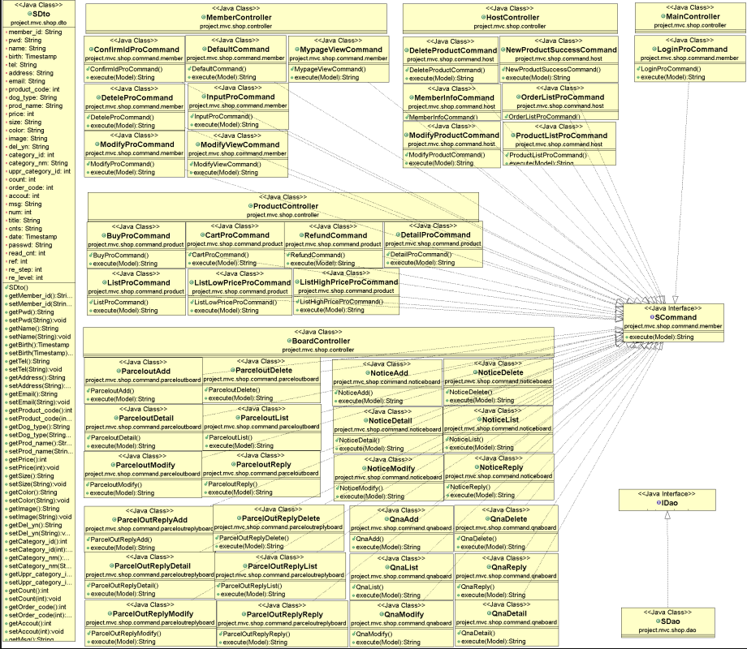
8. 클래스 다이어그램

Slide 15
9. 순차 다이어그램
(user mode sequence diagram)
방문이용자
가입
로그인/아웃
도서검색
자리예약
도서예약
도서신청
내서재
게시판
1. 회원정보입력
2. 회원정보확인
3. 로그인
4. 회원정보확인승인
5. 도서검색
6. 도서정보확인
7. 자리예약
8. 자리예약확인
9. 도서예약
10. 도서예약확인
9. 도서예약
10. 도서예약확인
11. 내 대출도서, 내예약도서, 내도서신청정보, 내정보 등 조회
12. 내 대출도서, 내예약도서, 내도서신청정보, 내정보 등 확인
13. 글 작성 / 답글 달기/ 댓글 달기 / 조회 / 삭제
14. 게시판 확인

Slide 16
9. 순차 다이어그램
(admin mode sequence diagram)
관리자
(사서)
로그인/아웃
대출/반납
공지사항
도서관리
회원관리
통계
1. 로그인
2. 관리자승인
3. 도서대출/반납
4. 도서대출/반납 승인 및 확인
5. 공지사항 작성 / 수정 / 조회 / 삭제
6. 공지사항 목록 확인
7. 도서 등록 / 수정 / 삭제
8. 도서 목록 확인
9. 회원레벨별 다수 이용 순으로 조회 및 회원 레벨 조정
10. 회원 목록 확인
11. 인기도서 통계 / 우수회원에게 도서추천
12. 통계 결과 확인

Slide 17
10. 기능정의 및 설계
대분류 | 중분류 | 소분류 | 설명
비회원 | 회원관련 | 로그인 | 이용자(회원), 관리자(사서)
 |  | 회원가입 | 웹페이지이용을 위한 회원가입
 | 도서검색 |  | 입력한 값에 근접한 도서들의 목록 출력
관리자 | 관리자 관리 | 사서등록 | 새로운 관리자 id를 추가 등록한다
 |  | 사서삭제 | 퇴사한 관리자 id를 삭제한다
 | 회원관리 | 회원검색 | 회원아이디를 입력받아 상세보기, 강등
 |  | 레벨별검색 | 가입된 회원들의 레벨별 목록 출력
 | 대출/반납 | 대출 | 회원id와 도서번호를 입력받아 대출처리
 |  | 반납 | 도서번호를 입력 받아 반납처리
 | 도서관리 | 도서목록 | 등록된 도서목록 출력
 |  | 도서등록 | DB에 새 도서 등록
 |  | 상세보기 | 목록에서 선택한 도서의 상세정보
 |  | 도서수정 | 도서의 정보를 수정
 |  | 도서삭제 | DB에서 도서 정보 삭제
 | 공지사항 | 글작성 | 공지사항 게시판 글 추가
 |  | 글수정 | 공지사항 게시판 글 수정
 |  | 글삭제 | 공지사항 게시판 글 삭제
 |  | 글보기 | 공지사항 게시판 글 상세보기
 | 통계 | 도서통계
 |  | 도서추천
대분류 | 중분류 | 소분류 | 설명
회원 | 회원관리 | 회원수정 | 가입한 회원의 정보 수정
 |  | 회원탈퇴 | 가입된 회원의 정보 삭제처리
 | 나의 서재 | 대출현황 | 내가 대출한 도서 목록
 |  | 예약현황 | 내가 예약한 도서 목록
 |  | 신청현황 | 내가 신청한 도서 구입 요청 현황
 | 도서검색 | 일반검색 | 서명,저자,출판사 중 한가지 조건 검색
 |  | 상세검색 | 서명,저자,출판사 등 여러 조건 상세검색
 | 자유 게시판 | 글목록 | 1페이지에 10개글만 페이징 기법으로 출력
 |  | 글작성 | 자유게시판 글 추가
 |  | 글수정 | 자유게시판 글 수정
 |  | 글삭제 | 자유게시판 글 삭제
 |  | 글보기 | 자유게시판 글 상세보기
 |  | 답변달기 | 답변글 작성하기
 | 도서신청 | 신청작성 | 도서이미지를 파일첨부 가능하게 작성
 |  | 신청수정 | 파일첨부 게시판 수정
 |  | 신청삭제 | 파일첨부 게시판 글 삭제
 |  | 신청보기 | 파일첨부 게시판 글 상세보기
 |  | 답변달기 | 답변글 달기(답변글은 들여쓰기)
 |  | 한줄평달기 | 한줄평 댓글달기
 | 자리예약 | 자리예약/반납 | 자리를 예약하거나 반납하는 것은 1일 기준

Slide 18
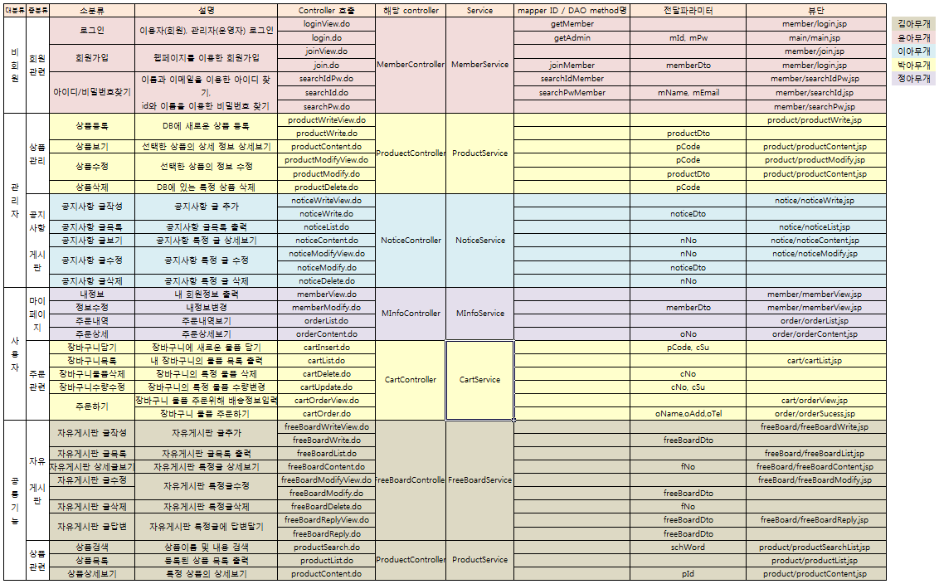
10. 기능정의 및 설계 – 아래의 글씨가 잘 안 보일 경우 비회원, 관리자, 회원 분할

Slide 19
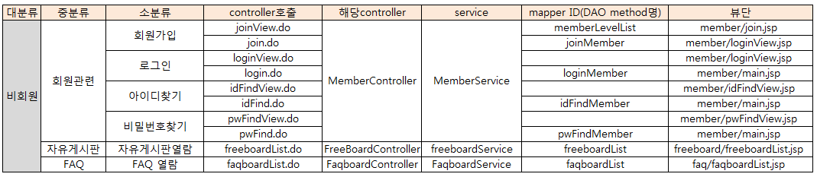
10. 기능정의 및 설계 (비회원측)

Slide 20
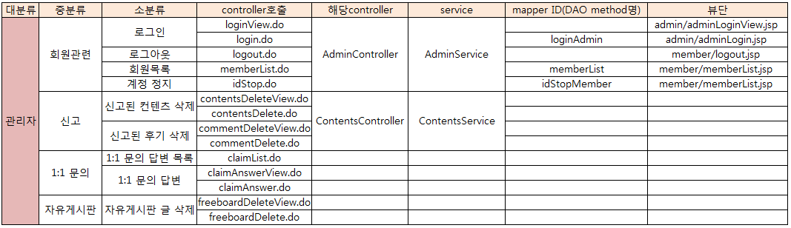
10. 기능정의 및 설계 (관리자측)

Slide 21
10. 기능정의 및 설계 (회원측)

Slide 22
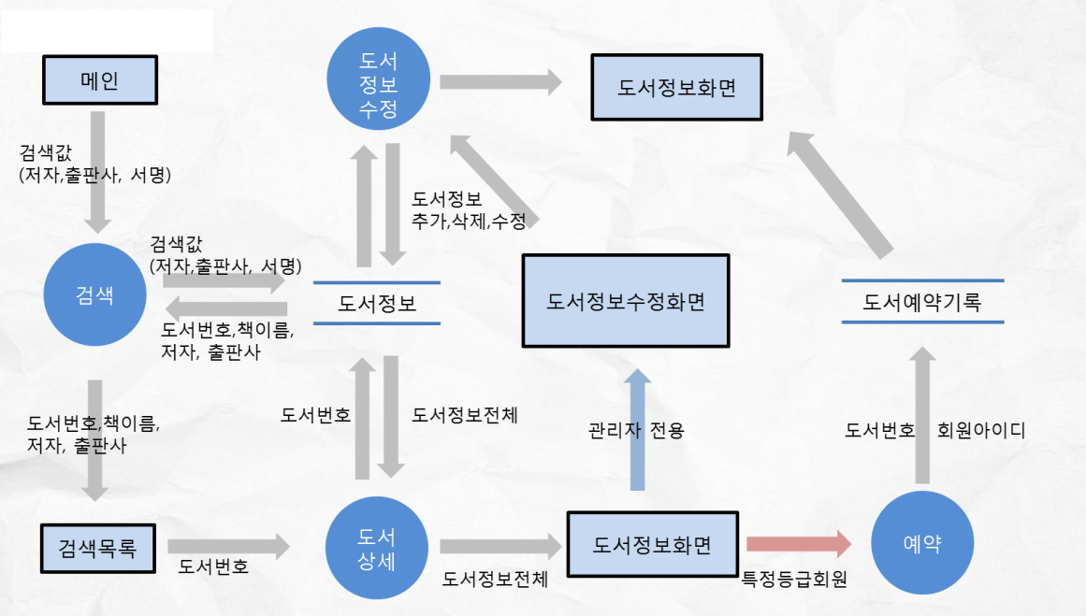
11. 핵심 기능 DFD – 도서 검색

Slide 23
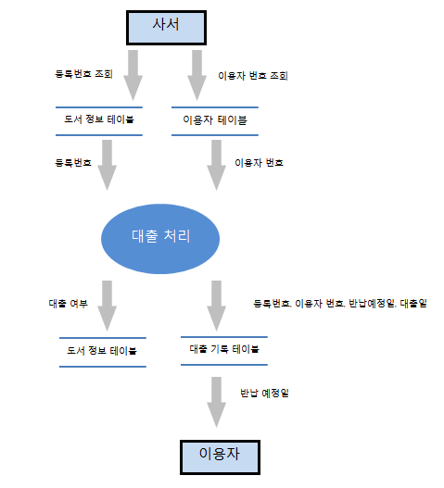
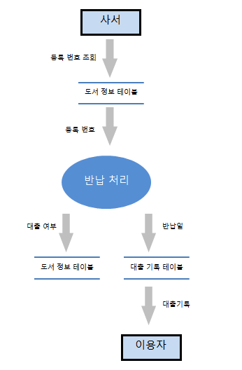
11. 핵심 기능 DFD – 도서 검색

Slide 24
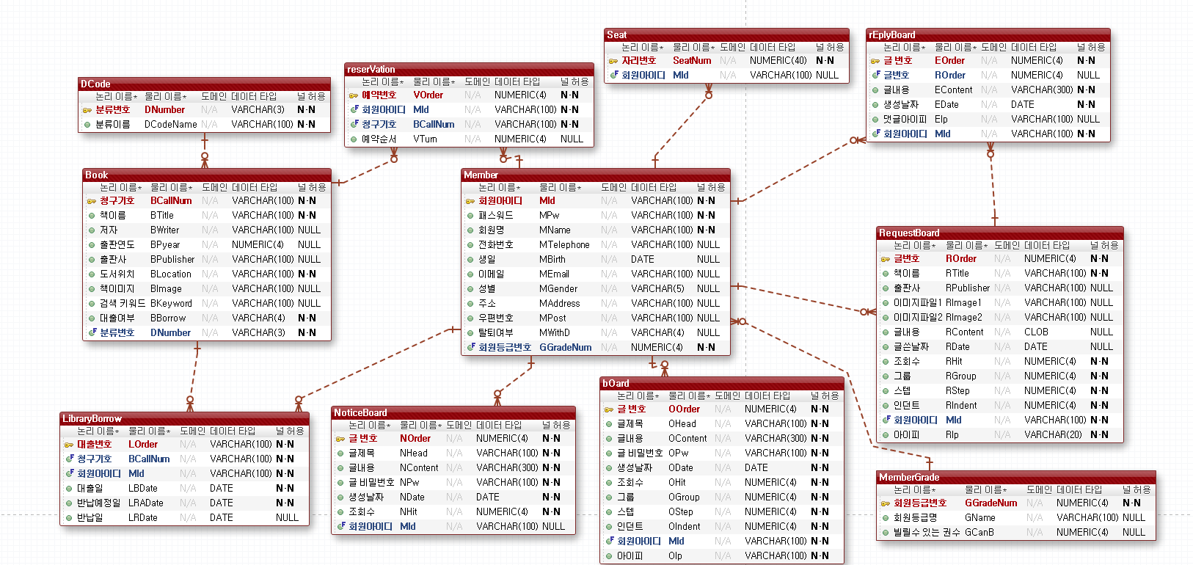
12. DB 설계 (ERD)

Slide 25
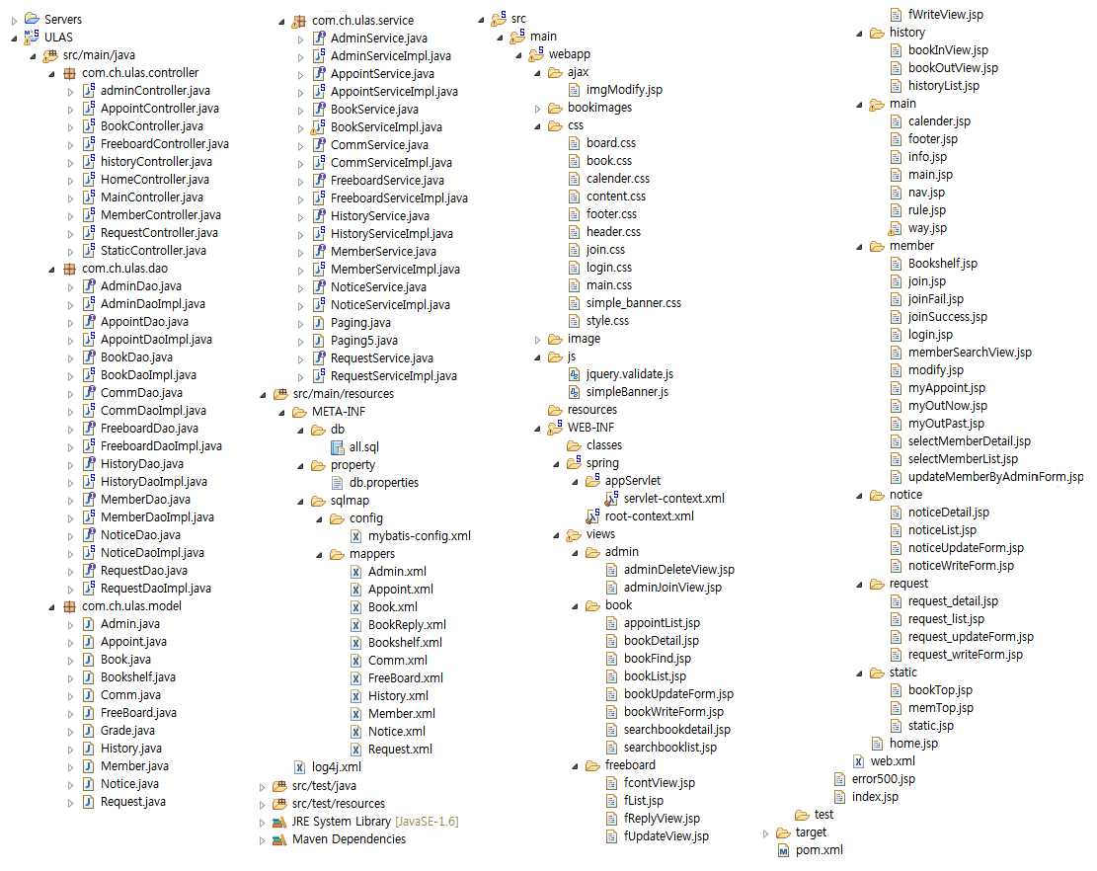
10. Project Explorer

Slide 26
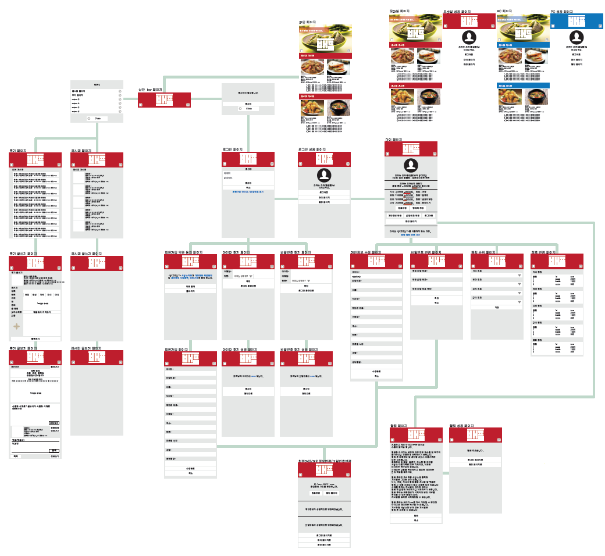
14. UI 시연 및 핵심

Slide 27
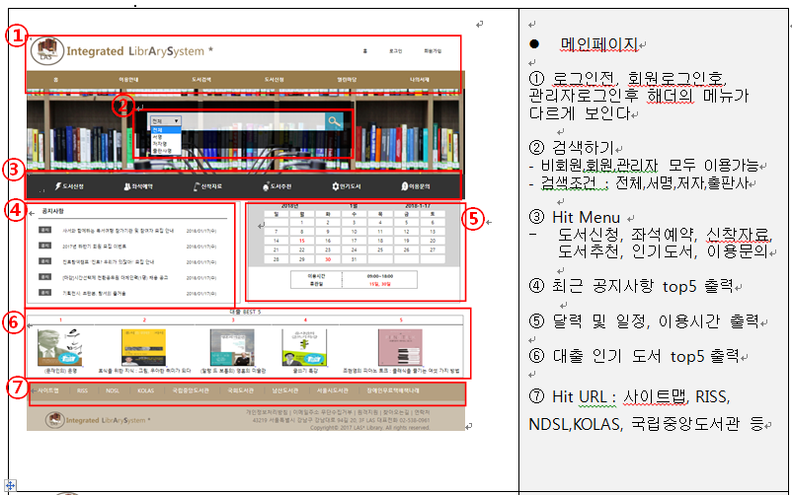
14. 핵심 코드 및 시연 화면

Slide 28
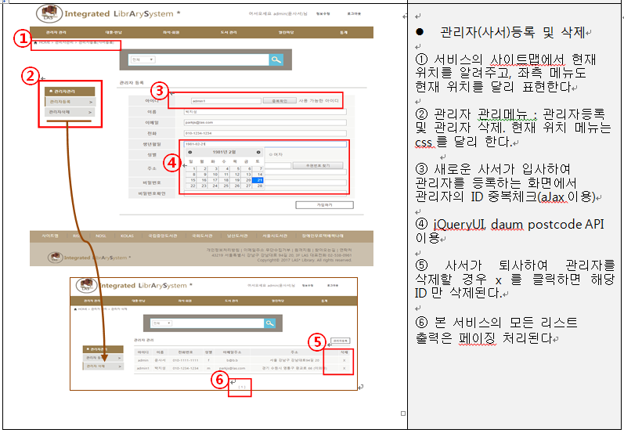
14. 핵심 코드 및 시연 화면

Slide 29
15. 차후 개발 내용

Slide 30
16. 후기
김아무개
박아무개
유아무개
정아무개
이아무개

Slide 31
경청해 주셔서
고맙습니다
LAS*

